Slide 1

MINISTERIO JUVENIL
ASORIENTE
PR. DORLAY TARAZONA

Slide 2
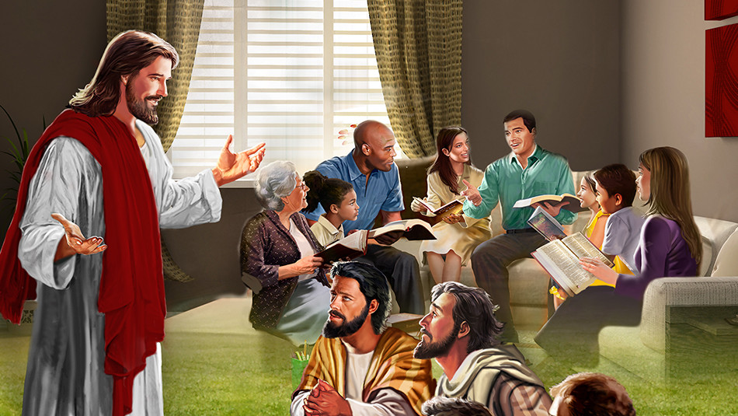
SEÑOR TRANSFÓRMAME
“Transformados por su gracia,
Discipulamos con fervor”
ASOCIACION DEL ORIENTE COLOMBIANO

Slide 3
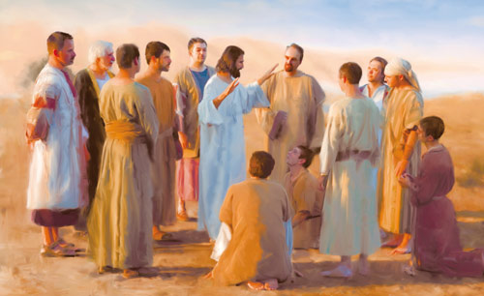
DISCIPULADO JUVENIL
Estudios recientes confirman que los discípulos eran menores de 20 años, con excepción de Pedro, y el mas joven que era Juan podría tener 13 años.

Slide 4
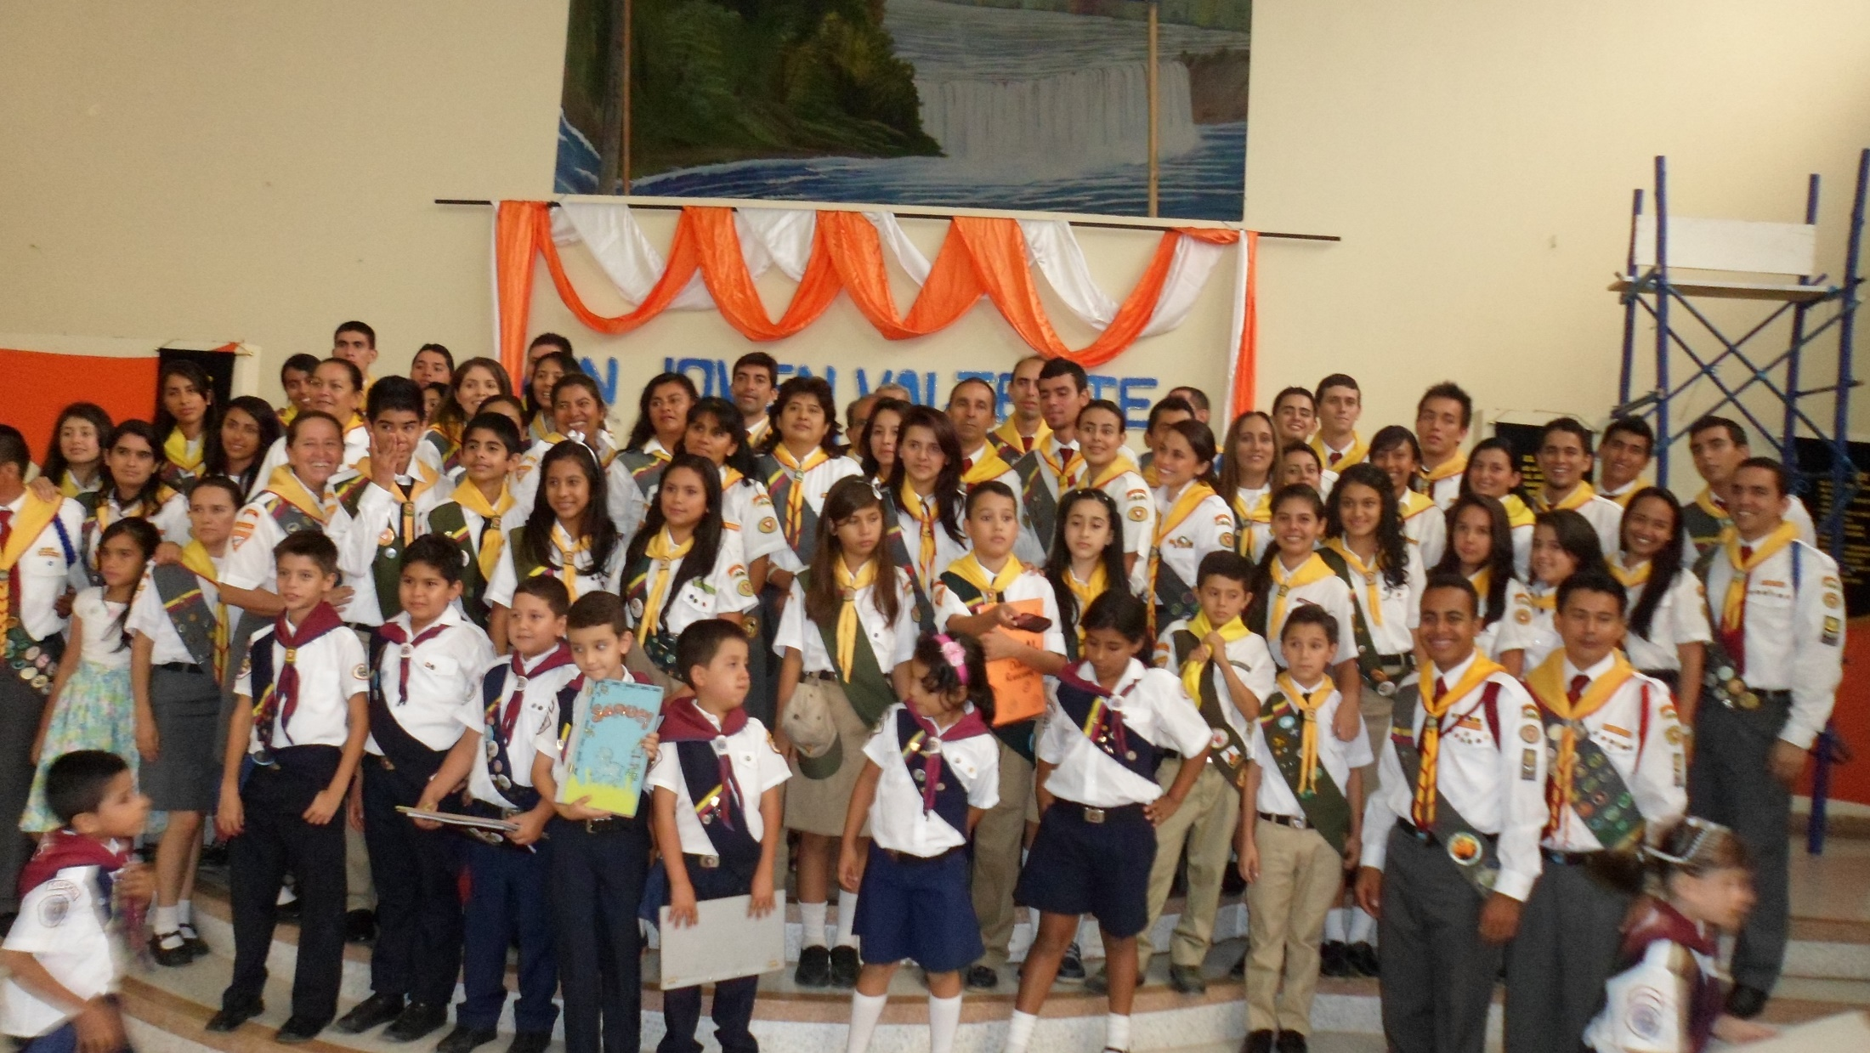
Un gran ejercito
"Con semejante ejército de obreros como el de nuestros jóvenes, bien preparados, podrían proveer, ¡Cuán pronto se proveería a todo el mundo el mensaje de un Salvador crucificado, resucitado y próximo a venir! (Consejos para los Maestros, p. 540.)

Slide 5

DISCIPULADO JUVENIL
FORMACION DE MINISTERIOS JUVENILES E INFANTILES
Los niños y los jóvenes deben ser entrenados para amar a Dios y servirle con todas las energías y talentos. Por medio del culto joven, los clubes, las clases de escuela sabática para niños, según la edad la iglesia tiene un programa definido para retenerlos y discipularlos.

Slide 6

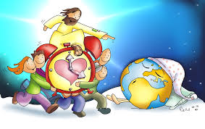
La misión
Por tanto, id, y haced discipulos a todas las naciones, bautizándolos en el nombre del Padre, y del Hijo, y del Espíritu Santo; enseñándoles que guarden todas las cosas que os he mandado; y he aqui yo estoy con vosotros todos los días, hasta el fin del mundo. Amén. Mateo 28: 19-20
En esta orden encontramos cuatro verbos, que son: ir, discípular, bautizar, y enseñar.

Slide 7
La misión
Ir πορευθέντες Poreuthentes
Discipular μαθητεύσατε Matheteusate
Bautizar βαπτίζοντες Baptizantes
Enseñar διδάσκοντες Disdaskontes

Slide 8

LA MISION DE LA IGLESIA
Glorificar a Dios y bajo la unción del Espíritu Santo, guiar a cada creyente a una experiencia de relación personal y transformadora con Cristo que lo capacite como discípulo, para compartir el evangelio con toda persona.

Slide 9




Slide 10

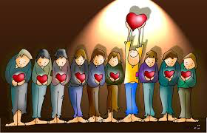
Proceso en la Práctica
JESÚS, EL EJEMPLO VIVO - YO HAGO Y TÚ MIRAS.
Marcos 1: 21-28. Un hombre que tenia un espíritu inmundo.

Slide 11
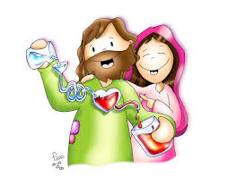
Proceso en la Práctica
2. JESÚS, EL MAESTRO PROVOCADOR - YO HAGO Y TÚ ME AYUDAS
Reacciones, preguntas.
Marcos 10: Joven rico. Marcos 7: 17.

Slide 12
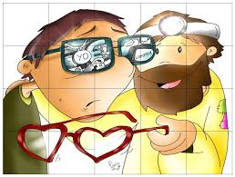
Proceso en la Práctica
3. JESÚS, EL MAESTRO ALENTADOR - TÚ HACES Y YO TE AYUDO
Instrucciones claras. Mateo 10: 5-15
Autoridad clara. Les confirmo autoridad. Mateo 10: 1. Mateo 17: 15-21.

Slide 13
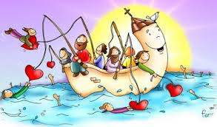
Proceso en la Práctica
4. JESÚS, EL MAESTRO QUE DELEGA - TÚ HACES Y YO MIRO
Expectativas claras. Mateo 10: 16-42, Juan 13, Mateo 28:18-20

Slide 14

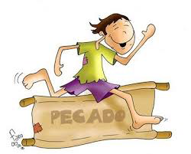
PROPOSITO J.A.
Salvar del pecado y guiar en el servicio

Slide 15


Slide 16

Revista para el culto joven

Slide 17
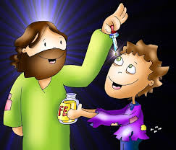
Renovando la visión del Culto joven
Generador de liderazgo - Centrado en la palabra
En constante innovación - Con sentido de misión.

Slide 18
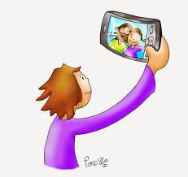
Dinamismo juvenil

Slide 19

LOS JOVENES PUEDEN SER DISCIPULOS
“Los jóvenes bajo una sabia dirección, quedarán preparados para ocupar puestos de confianza, y tanto por el precepto como por el ejemplo ayudarán constantemente a otros a hacer el bien”. (JT. 3 Pág. 175)

Slide 20

LOS NIÑOS Y JOVENES NECESITAN SER DISCIPULADOS A TRAVÉS DE:
EJEMPLO, DISCIPULADO, CLUBES, CLASES DE NIÑOS, SERVICIO… TODO INTENSIONADO

Slide 21
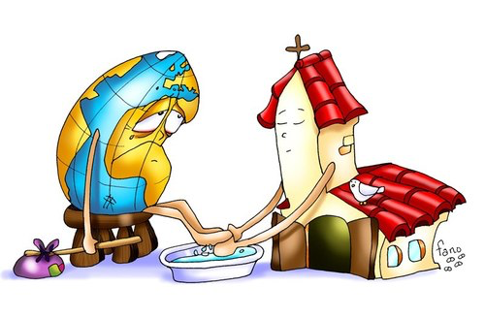
HAY QUE PREPARA A LOS NIÑOS Y JOVENES PARA EL SERVICIO A DIOS Y AL PROJIMO.
Mediante una vida de servicio en favor de otros, el hombre se pone en Última relación con Cristo. La ley del servicio viene a ser el eslabón que nos une a Dios y a nuestros semejantes. ." (Palabras de Vida del Gran Maestro, p. 262.)

Slide 22
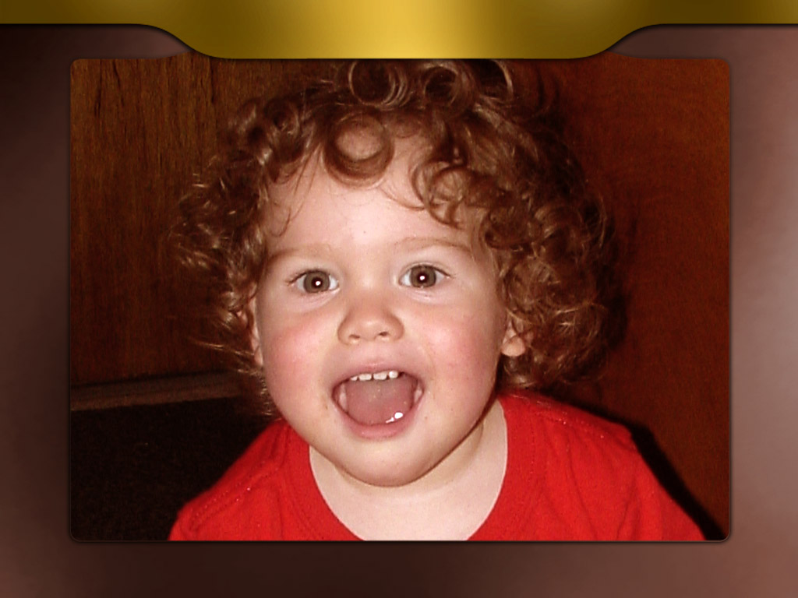
“los niños han de ser preparados para llegar a ser misioneros: Debe ayudárseles a comprender distintamente lo que tienen que hacer para ser salvos. Consejos para los maestros 160

Slide 23
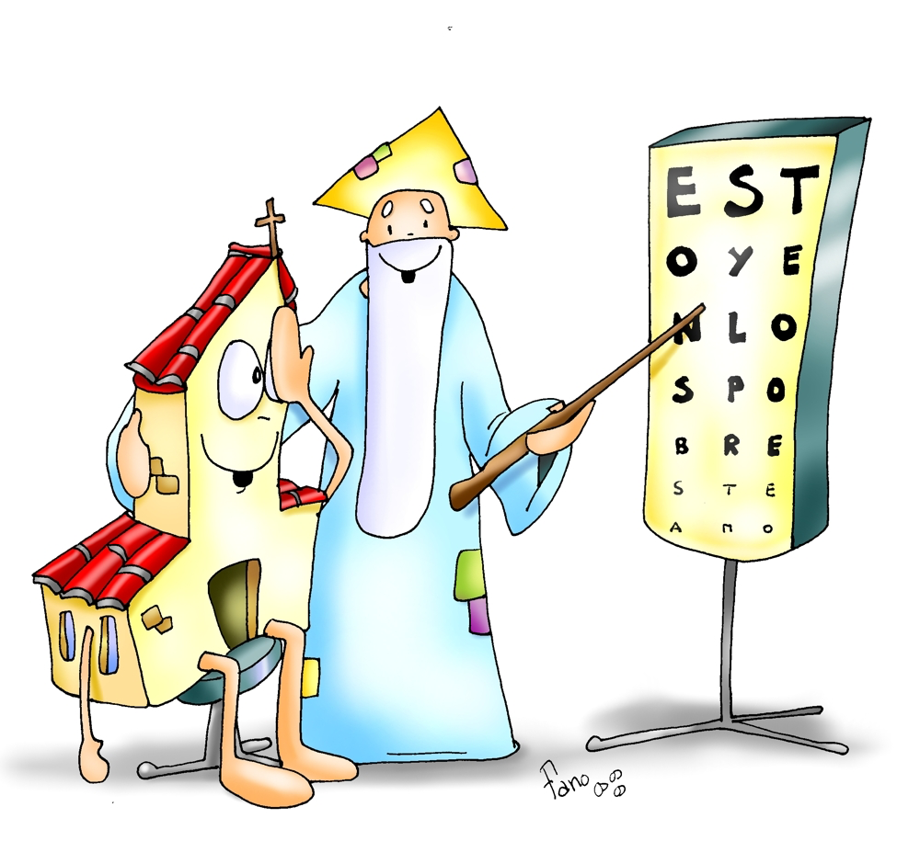
CADA CLUB DEBE TENER OBJETIVOS CLAROS

Slide 24
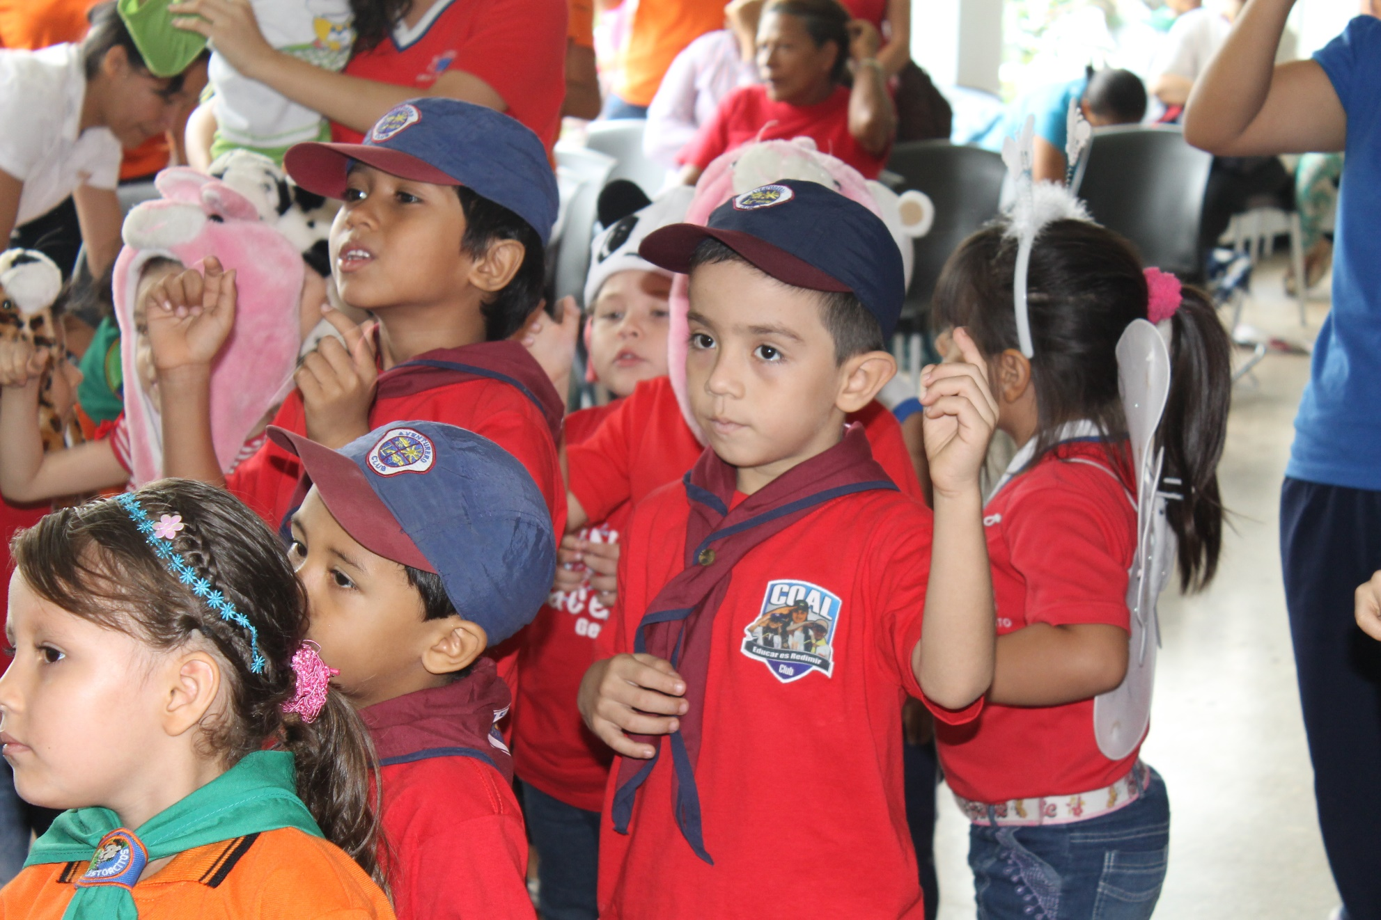
1. RETENER A LOS NIÑOS Y JOVENES: Enamorarlos de Dios y su iglesia

Slide 25
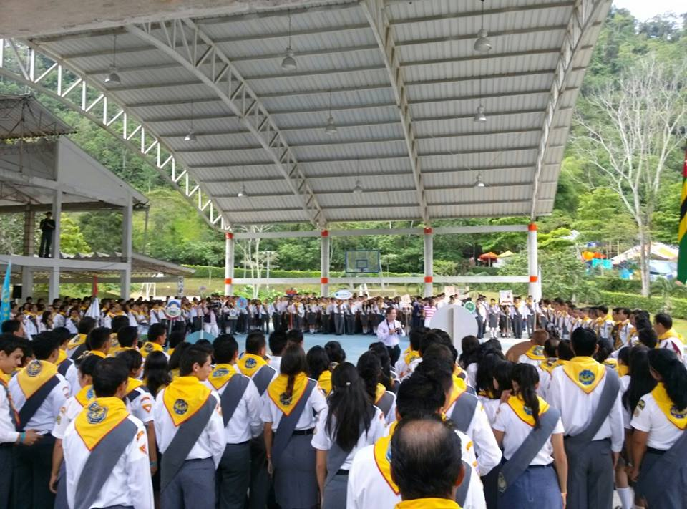
2. GERERAR LIDERAZGO

Slide 26
PROGRAMA REGULAR
Investiduras: Tarjetas, reuniones sábado y domingo
Formación de Líderes: Intencional, responsabilidades progresivas.

Slide 27
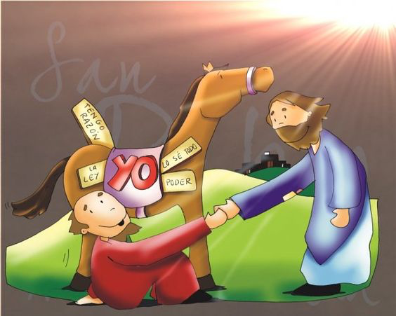
3. INVOLUCRAR EN EL SERVICIO caravana y requisitos investiduras y campamentos
3. INVOLUCRAR EN EL SERVICIO
caravana y requisitos investiduras y campamentos

Slide 28
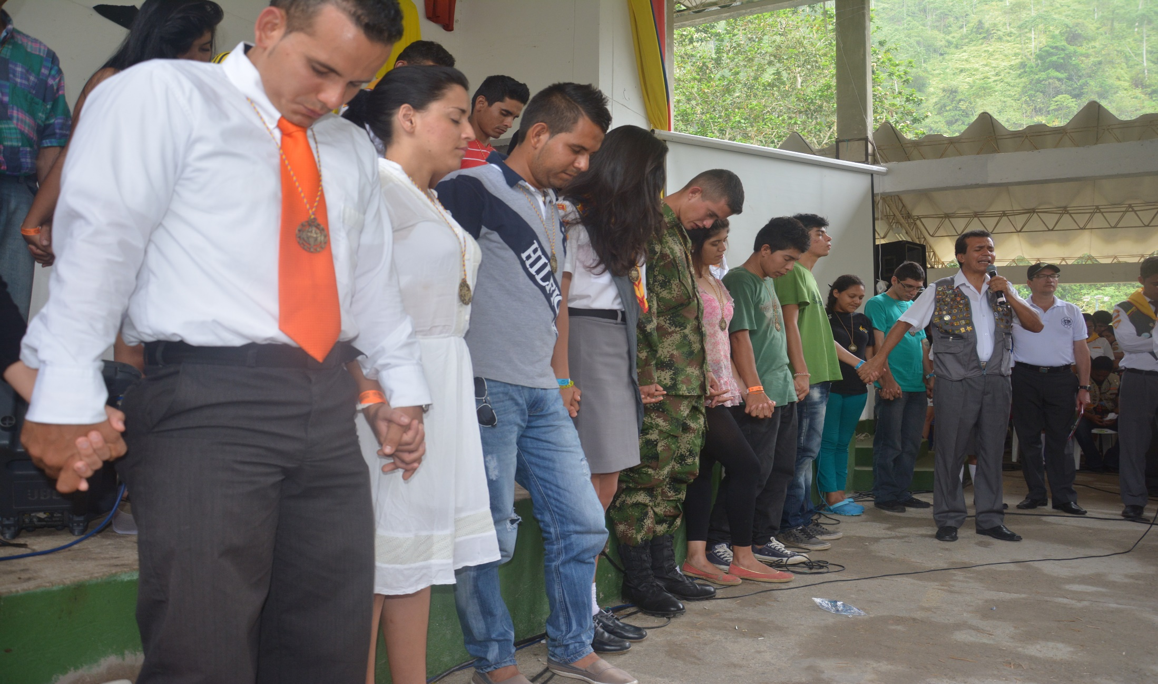
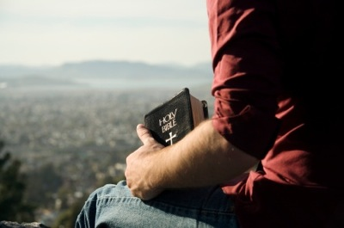
4. ACERCARLOS A DIOS
El mayor objetivo de nuestros eventos, en mi caso campamentos es ese

Slide 29
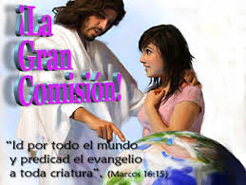
5. COMPROMETERLOS EN EL CUMPLIMIENTO DE LA MISION

Slide 30
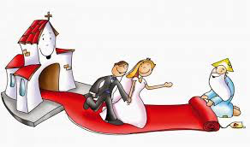
6. PROYECTAR BUENOS HOGARES

Slide 31
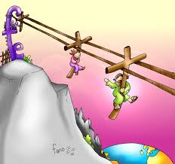
7. QUE DISFRUTEN DE SU VIDA CRISTIANA

Slide 32
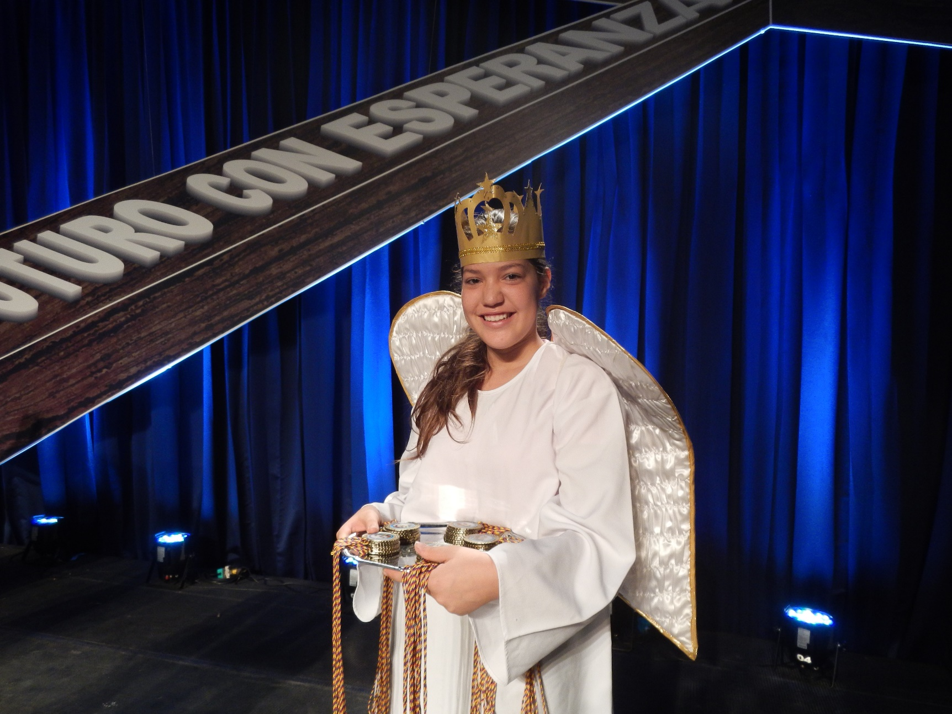
LOS CLUBES DEBEN IR MAS ALLA DE LAS MEDALLAS

Slide 33


Slide 34

Congreso mundial de Jóvenes
Julio 30 – Agosto 4 de 2018 – Alemania

Slide 35
Un gran ejercito
"Con semejante ejército de obreros como el de nuestros jóvenes, bien preparados, podrían proveer, ¡Cuán pronto se proveería a todo el mundo el mensaje de un Salvador crucificado, resucitado y próximo a venir! (Consejos para los Maestros, p. 540.)

